Slide 1

ANTEPROYECTO PLAN OPERATIVO ANUAL 2024
GOBIERNO PARROQUIAL RURAL DE MADRE TIERRA
ADMINISTRACIÓN 2023-2027

Slide 2
BASE LEGAL
Artículo 234.- Contenido.-
Cada plan operativo anual deberá contener una descripción de la magnitud e importancia de la necesidad pública que satisface, la especificación de sus objetivos y metas, la indicación de los recursos necesarios para su cumplimiento. Los programas deberán formularse en función de los Planes de desarrollo y de ordenamiento territorial.
Artículo 241.- Participación ciudadana en la aprobación del anteproyecto de presupuesto.-
El anteproyecto de presupuesto será conocido por la asamblea local o el organismo que en cada gobierno autónomo descentralizado se establezca como máxima instancia de participación, antes de su presentación al órgano legislativo correspondiente, y emitirá mediante resolución su conformidad con las prioridades de inversión definidas en dicho instrumento. La resolución de dicho organismo se adjuntará a la documentación que se remitirá conjuntamente con el anteproyecto de presupuesto al órgano legislativo local.

Slide 3
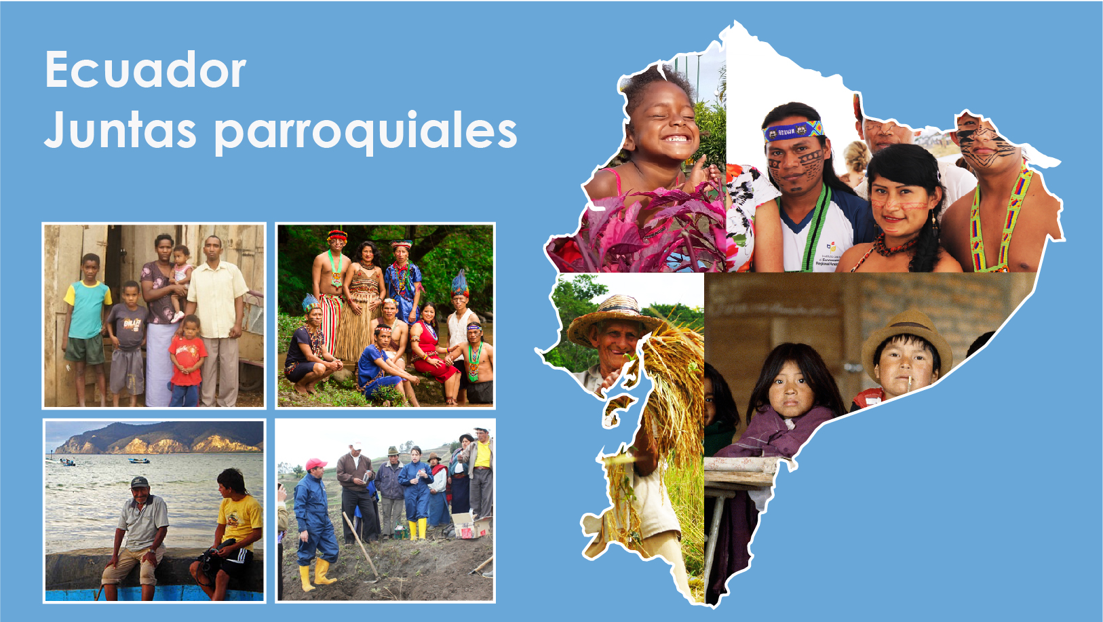
ANTECEDENTES
COMPETENCIAS ART 65 DEL COOTAD
a) Planificar junto con otras instituciones del sector público y actores de la sociedad el desarrollo parroquial y su correspondiente ordenamiento territorial, en coordinación con el gobierno cantonal y provincial en el marco de la interculturalidad y plurinacionalidad y el respeto a la diversidad;
b) Planificar, construir y mantener la infraestructura física, los equipamientos y los espacios públicos de la parroquia, contenidos en los planes de desarrollo e incluidos en los presupuestos participativos anuales;
c) Planificar y mantener, en coordinación con los gobiernos provinciales, la vialidad parroquial rural
d) Incentivar el desarrollo de actividades productivas comunitarias, la preservación de la bio-diversidad y la protección del ambiente;
e) Gestionar, coordinar y administrar los servicios públicos que le sean delegados o descentralizados por otros niveles de gobierno;
f ) Promover la organización de los ciudadanos de las comunas, recintos y demás asentamientos rurales, con el carácter de organizaciones territoriales de base;
g) Gestionar la cooperación internacional para el cumplimiento de sus competencias; y,
h) Vigilar la ejecución de obras y la calidad de los servicios públicos.

Slide 4
OBJETIVOS ESTRATÉGICOS
OE1. Incentivar la preservación de la biodiversidad y la protección del
ambiente mediante el desarrollo de actividades productivas comunitarias
sostenibles.
OE2. Contribuir a la reducción de procesos contaminantes en las cuencas
hídricas mediante la concientización de la población respecto al cuidado del
medio ambiente y la vulnerabilidad ante eventos de riesgo
OE3. Fortalecer los saberes ancestrales de los pueblos y nacionalidades de
la parroquia.
OE4. Mejorar la calidad de vida de la población mediante el fortalecimiento de la cohesion social

Slide 5
OBJETIVOS ESTRATÉGICOS
OE5. Impulsar el desarrollo de actividades productivas amigables con el
ambiente, apuntalando emprendimientos de la economía popular y
solidaria.
OE6. Fomentar el desarrollo de actividades turísticas vinculadas al turismo
comunitario y ecoturismo como fuentes alternativas de ingresos para las
comunidades.
OE7. Mejorar la infraestructura pública de la parroquia con énfasis en la
integración comunitaria
OE8. Potenciar las estrategias institucionales para la dotación de servicios públicos de calidad para el acceso a agua segura y saneamiento ambiental.

Slide 6
OBJETIVOS ESTRATÉGICOS
OE9. Mejorar la conectividad vial rural de la Parroquia.
OE10. Reforzar la gestión institucional para la implementación de sistemas
de comunicación y energía en toda la Parroquia
OE11. Fortalecer las alianzas estratégicas de administración y liderazgo
parroquial con la participación de los actores sociales
OE12. Fortalecer la administración institucional del GAD Parroquial Rural Madre Tierra para garantizar un servicio adecuado a la población

Slide 7
PRESUPUESTO INSTITUCIONAL
INGRESOS | VALOR
MINISTERIO DE FINANZAS LEY 010 CONVENIO MIES (PROYECTO CDI Y ADULTO MAYOR) GAD PROVINCIAL ORDENANZA 2024 | 143.323,69 95.000,00 66.221,60 100.000,00
TOTAL | 404.545,29

Slide 8
PRESUPUESTO POA 2024
INGRESO | VALOR
MINISTERIO DE FINANZAS | 143.323,69
LEY 010 | 95.000,00
TOTAL | 238.323,69

Slide 9
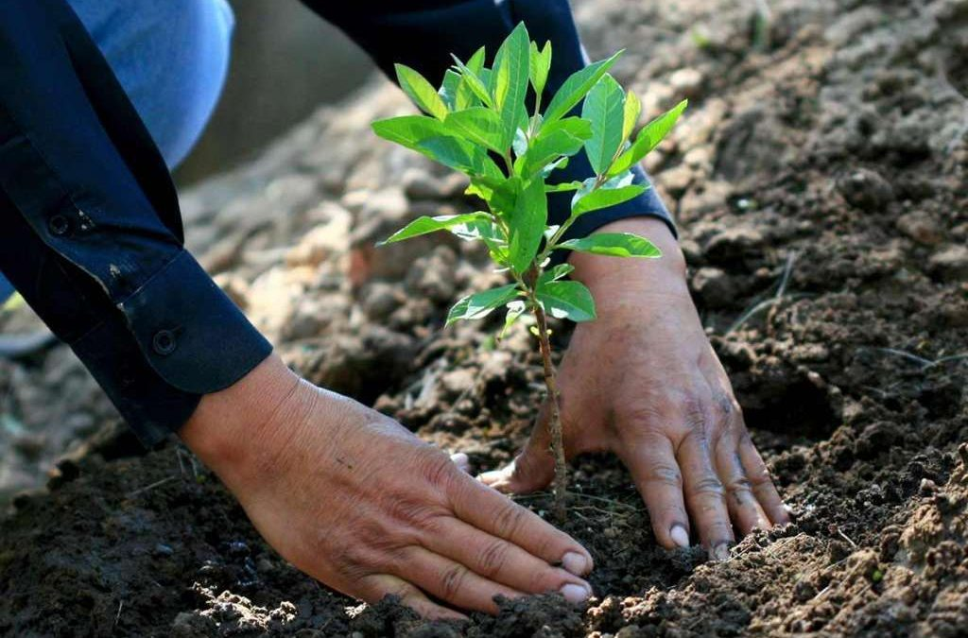
COMPONENTE BIOFISICO AMBIENTAL
PROYECTO | RUBRO
Campanas de Educación Ambiental en Instituciones Educativas | 450,00
Construcción de un sendero ecológico con enfoque cultural rivera del Rio Putuimi en la Comunidad de Jatari | 5000,00
450,00
5.450,00

Slide 10
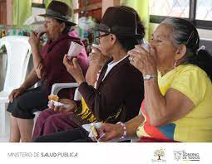
COMPONENTE SOCIAL-CULTURAL
PROYECTOS | VALOR
Proyecto Centro de Desarrollo Infantil convenio MIES | 15.211,00
Proyecto de atención al Adulto Mayor | 5.300,00
Proyecto de dotación de raciones alimenticias grupos vulnerables | 6.000,00
TOTAL | 26.511,00
10% PRESUPUESTO art 249 COOTAD
26.511,00

Slide 11
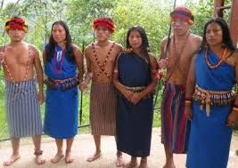
COMPONENTE SOCIO CULTURAL ASPECTO SOCIO CULTURAL
PROYECTOS | VALOR
Fortalecimiento Cultural gastronómico y turístico en el marco de la parroquializacion de Madre Tierra | 10.000,00
Talleres de emprendimiento adquisición de materiales | 4.000,00
Indumentaria deportiva Comité de seguridad ciudadana | 1.000,00 3.000,00
18.000,00

Slide 12
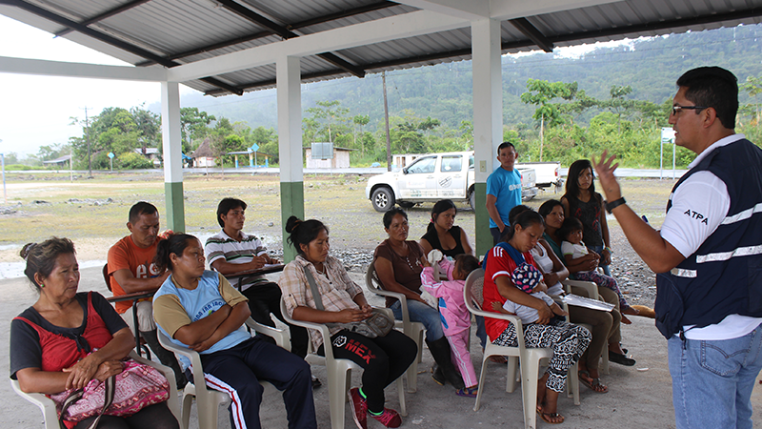
COMPONENTE ECONÓMICO -PRODUCTIVO
PROYECTOS | VALOR
Proyecto de cultivo de plátano, yuca y papa china con capacitación, asistencia técnica y seguimiento Amazonas 6000, Santa Ana 6000, Playas de Pastaza 4000, Nueva Vida 6000, Chinimbi 4000 | 26.000,00
Proyecto avícola pollos camperos en Puyupungo | 5.000,00
Trapiche artesanal en Encanada Producción Porcina Urpi Churi Choza de sabiduría ancestral Chinchayacu | 6000,00 4000,00 6000,00
47.000,00

Slide 13
COMPONENTE ASENTAMIENTOS HUMANOS
PROYECTOS | VALOR
Materiales de construcción, eléctricos, plomeria y carpinteria ( arreglos de infocentros y de escuelas) | 5.000,00
Baterías sanitarias en Paushiyacu | 6.000,00
Graderíos espacio cubierto Libertad | 6.000,00
Mantenimiento comedor comunitario Paz Yacu | 6.000,00
Mantenimiento comedor comunitario Yana Amarum | 6.000,00
Juegos infantiles San Jose Mantenimiento de comedor comunitario | 5.000,00 5.000,00
Relastre de la vía Rayo Urco | 5.000,00
Proyecto techo digno (Adquisición de materiales) | 5.000,00
44.000,00

Slide 14
COMPONENTE DE POLITICO INSTITUCIONAL Y PARTICIPACION CIUDADANA
PROYECTOS | VALOR
Fortalecimiento institucional( Sueldos técnico, operador, chofer, coordinador, prestaciones sociales y honorarios área civil y área de deportes futbol | 56664.88
Energía eléctrica | 1.104,00
Tasas generales impuestos | 900,00
Seguros | 3.500,00
Mobiliarios | 1.100,00
Aportes a entidades publicas CONTRALORÍA, CONAGOPARE Y AGOPAC | 5.486,76
Vehículos (mantenimiento combustible, lubricantes y fletes y maniobras) | 15.500,00
Gastos generales (edición, difusión actualización programas contables, equipo informático, alimentos, Proyector) | 12107,05
Fortalecimiento participativo ciudadano | 1000,00
97.362,69

Slide 15
PORCENTAJE DE PARTICIPACION POR COMPONENTE DEL POA 2024
COMPONENTE | VALOR | PORCENTAJE
COMPONENTE BIOFISICO-AMBIENTAL | 5450,00 | 2.3%
COMPONENTE SOCIO CULTURAL | 44511,00 | 18,7%
COMPONENTE ECONóMICO PRODUCTIVO | 47.000,00 | 19,7%
COMPONENTE ASENTAMIENTOS HUMANOS | 44.000,00 | 18,5%
COMPONENTE POLITICO INSTITUCIONAL Y PARTICIPACION CIUDADANA | 97362,69 | 40,9%
TOTAL | 238323.69 | 100,00

Slide 16


